Slide 1
Основные понятия сетевой безопасности

Slide 2
Современное информационное пространство
Развитие новых информационных технологий (мобильные и беспроводные) открывает новые возможности для бизнеса и превращает информационное пространство в глобальное, стирая границы и расстояния
Сегодня практически в любой точке земного шара можно получить доступ в Интернет, а значит, оставаться на связи с коллегами, клиентами и партнерами, осуществлять покупки и пользоваться банковскими услугами.
Однако новые возможности доступны и киберпреступникам, которые используют все более разнообразные методы, чтобы получить доступ к конфиденциальной информации частных лиц и организаций.

Slide 3
Сеть организации
Корпоративная сеть – это мультисервисная сеть передачи голоса, видео и данных, принадлежащая и управляемая единой организацией в соответствии с правилами этой организации, предназначенная для обеспечения доступа к единому информационному пространству данной организации.
Сетевая безопасность (анг. Network Security) - это набор требований, предъявляемых к компонентам корпоративной сети и политикам работы в ней, при выполнении которых обеспечивается защита сетевых ресурсов от:
несанкционированного доступа;
случайного или преднамеренного вмешательства в нормальные действия сети;
попыток разрушения компонентов инфраструктуры.

Slide 4
Сеть организации
С точки зрения архитектуры безопасности Cisco SAFE выделим следующие модули:
Ядро корпоративной сети
Центр обработки данных (ЦОД)
Корпоративный модуль Интернет
Локальные сети подразделений (сеть кампуса)
Локальная сеть филиала, подключенная через сеть общего доступа
Облачные сервисы

Slide 5
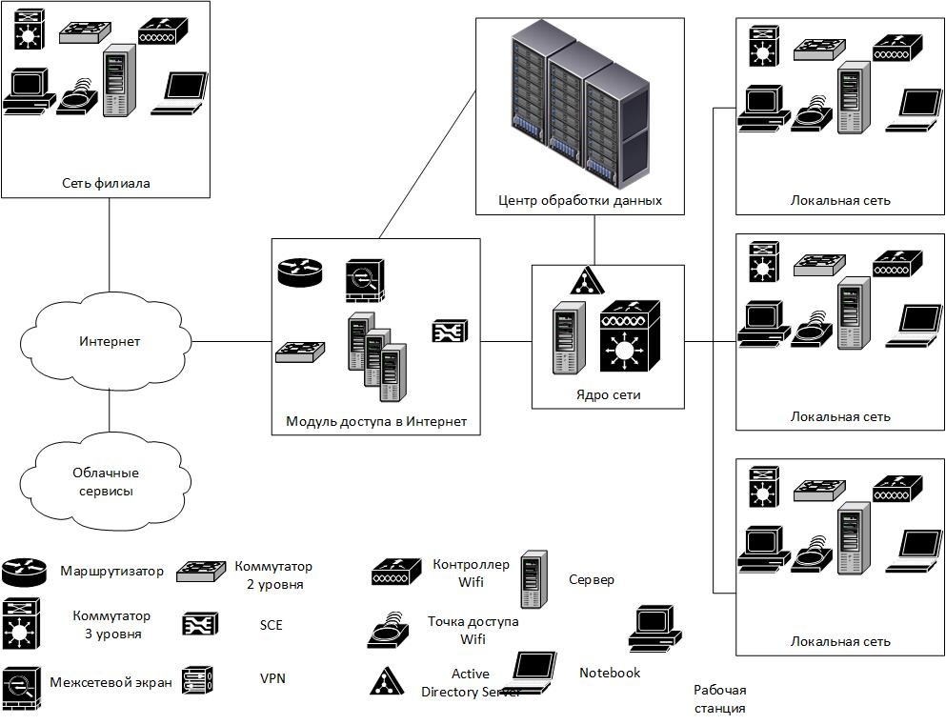

Slide 6
Базовые понятия безопасности
Угроза (Threat). Потенциально возможное событие, действие, процесс или явление, которое может вызвать нанесение ущерба (материального, морального или иного) ресурсам компьютерной системы, а также информации, функционирующей в ней.
Угроза – потенциальная причина нежелательного инцидента, который может причинить вред системе или организации [СТБ ISO/IEC 27002-2012]
Уязвимость (Vulnerability). Любая характеристика или свойство информационной системы, использование которой нарушителем может привести к реализации угрозы.
Уязвимость – непрочность актива или группы активов, при которых может возникнуть одна или несколько угроз [СТБ ISO/IES 27002-2012]

Slide 7
Базовые понятия безопасности
Риск (Risk). Вероятность потерь вследствие того, что определенная угроза при наличии определенной уязвимости реализуется и приведет к негативным последствиям. [RFC2828]. Сочетание вероятности события и его последствия [СТБ ISO/IES 27002-2012].
Атака (Attack). Действие или последовательность связанных между собой действий нарушителя, которые приводят к реализации угрозы путем использования уязвимостей компьютерной системы.

Slide 8
Классификация угроз
Модель безопасности CIA (Confidentiality, Integrity, Availability)
конфиденциальность (сonfidentiality)
целостность (integrity)
доступность (availability)

Slide 9
Классификация угроз
Конфиденциальность – обеспечение работы с данными только для лиц, имеющих на это право
Типы угроз:
утечка информации из сети по каналам связи (e-mail, web)
прослушивание каналов связи
перехват информации путем использования различных анализаторов
раскрытие паролей, использование чужих идентификационных данных
несанкционированный доступ к информационным ресурсам

Slide 10
Классификация угроз
Целостность - гарантия правильности и точности данных. Данные защищены от несанкционированного изменения, удаления, создания и дублирования, а также обеспечивается обнаружение такой несанкционированной деятельности
Типы угроз:
несанкционированный доступ к данным (повышение привилегий, взлом паролей)
внедрение вредоносных программ и кодов
скрытие признаков присутствия в системе
переконфигурирование коммуникационного оборудования

Slide 11
Классификация угроз
Доступность – отсутствие какого-либо ограничения на санкционированный доступ к элементам сети, хранимой информации, потокам данных, к услугам и приложениям из-за событий, влияющих на сеть
Типы угроз:
отказ в обслуживании (Denial of Service – DoS)
сбой оборудования, каналов связи
недоступность сервисов и информации по причине сбоя в системах электропитания
повреждение носителей информации
умышленное разрушение критической информации как со стороны инсайдеров, так и внешних злоумышленников

Slide 12
Тенденции угроз
2000-2005 годы — атаки через электронную почту
2006-2009 — атаки через веб-сайты (включая социальные сети)
2010 год – атаки через P2P сети
2012 год – сложные кибератаки, финансируемые государствами (кибероружие – Stuxnet и Duqu), вредоносные приложения для мобильных устройств Android
2013 год – целевые атаки и инциденты в области кибершпионажа, атаки из облака
2014 год – целевые атаки, через кибершпионские кампании (например, Careto). Цели - государственные структуры, дипломатические ведомства, энергетические компании, военные и операторы телекоммуникационных систем. Атаки на мобильные устройства. Финансовые атаки
2015 год – кибертерроризм, шпионаж, массовые и таргетированные атаки (При этом среди внешних инцидентов ИТ-безопасности таргетированные атаки не являются массовыми (10%). По-прежнему по числу инцидентов преобладают вредоносное ПО (77%), спам (74%) и фишинговые атаки (28%)
2016 год – DDoS атаки. Использование глобальных сервисов DDoS-ботнетов – сервиса vDOS (объем трафика около 620 Гбит/сек). Основной метод SYN-DDoS под Linux (79%). DDoS атаки с использованием протокола SSL.

Slide 13
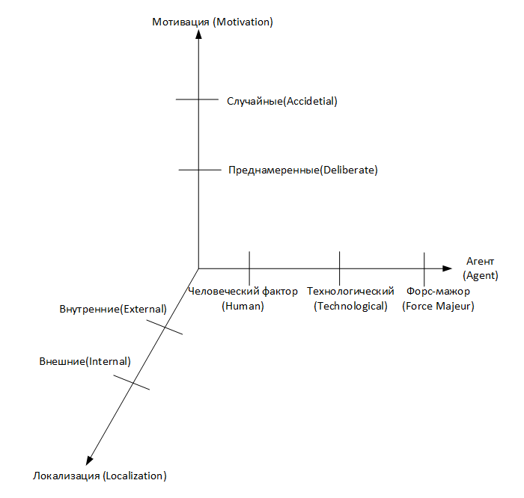
Модель угрозы

Slide 14
Классификация уязвимостей
Уязвимость (Vulnerability). Любая характеристика или свойство информационной системы, использование которой нарушителем может привести к реализации угрозы.
Уязвимости безопасности могут быть:
объективными
субъективными
случайными
Объективные уязвимости зависят от особенностей построения и технических характеристик оборудования, применяемого на защищаемом объекте. Полное устранение этих уязвимостей невозможно, но они могут существенно ослабляться техническими и инженерно-техническими методами парирования угроз безопасности информации.
Субъективные уязвимости зависят от действий сотрудников и, в основном, устраняются организационными и программно-аппаратными методами.
Случайные уязвимости зависят от особенностей окружающей защищаемый объект среды и непредвиденных обстоятельств. Эти факторы, как правило, мало предсказуемы и их устранение возможно только при проведении комплекса организационных и инженерно-технических мероприятий по противодействию угрозам информационной безопасности

Slide 15
Сетевая атака
Атака (Attack). Действие или последовательность связанных между собой действий нарушителя, которые приводят к реализации угрозы путем использования уязвимостей
Сетевая атака - действие, целью которого является захват контроля (повышение прав) над удалённой/локальной вычислительной системой, либо её дестабилизация, либо отказ в обслуживании, а также получение данных пользователей пользующихся этой удалённой/локальной вычислительной системой.

Slide 16
Классификация атак
По характеру воздействия
пассивное
активное
По цели воздействия
нарушение конфиденциальности информации
нарушение целостности информации
нарушение работоспособности (доступности) системы
По условию начала осуществления воздействия
атака по запросу от атакуемого объекта
атака по наступлению ожидаемого события на атакуемом объекте
безусловная атака

Slide 17
Классификация атак
По наличию обратной связи с атакуемым объектом
с обратной связью
без обратной связи (однонаправленная атака)
По расположению атакующего относительно атакуемого объекта
внутрисегментное
межсегментное
По количеству атакующих
нераспределённая
распределённая

Slide 18
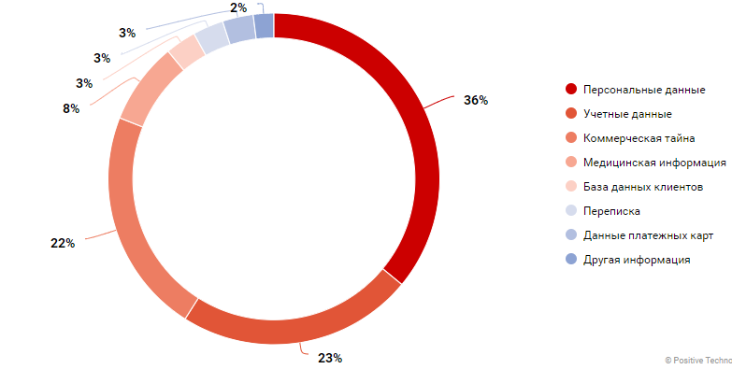
Статистика атак
Компания Positive Technologies

Slide 19
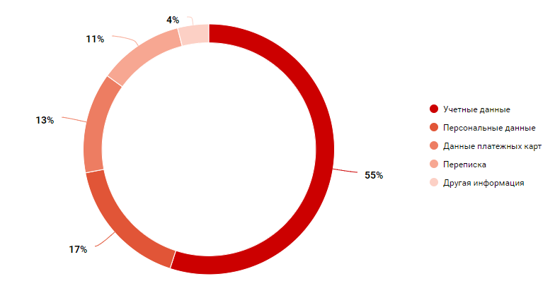
Статистика атак II кв. 2021
Компания Positive Technologies

Slide 20
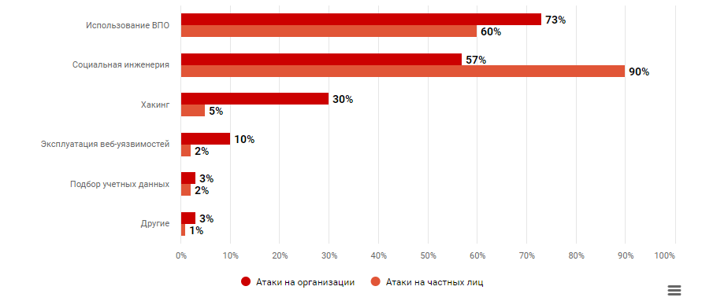
Методы атак. Статистика II кв. 2021
Компания Positive Technologies

Slide 21
Этапы осуществления атаки
Сбор информации
Реализация
атаки
Завершение
атаки
изучение окружения
топология сети
идентификация узлов
сканирование портов
идентификация ОС
идентификация роли узла
идентификация уязвимостей
попытка получения
доступа к узлу
поиск инструментов
установление контроля
проникновение
чистка логов

Slide 22
Этапы осуществления атаки
До
Во время
После
Понять
Защитить
Усилить
Блокировать
Отразить
Обнаружить
Локализовать
Вылечить
Устранить

Slide 23
Современные решения по безопасности
Система защиты сегодня должна меняться динамически без участия человека.
Система защиты должна работать во всех точках сети - на периметре, внутри сети, на мобильных устройствах, в облаке, в виртуализированных центрах обработки данных. Не должно быть слабых мест, через которые злоумышленник мог бы проникнуть в корпоративную сеть.

Slide 24
Технологии защиты корпоративной сети
Межсетевые экраны
Виртуальные частные сети
Защита электронной почты
Защита Web контента
Обнаружение и предотвращение вторжений
Поиск уязвимостей
Антивирусная защита

